Slide 1


TCPIP Term Project
자격증 공부하다 막힐 땐?
HANDA!
202045073 노예원
202045080 이은선

Slide 2
목차
01. 프로젝트 개요
02. 프로젝트 목적
03. 프로젝트 특징
04. 개발 내용
05. 프로젝트 산출물
06. 개발 일정
07. 시스템 사양 및 구현 도구
08. 구현 내용 및 보완사항
09. 결론 및 기타사항

Slide 3
01. 프로젝트 개요
프로젝트 개요
자격증 공부 중 모르는 문제에 대한 궁금증
따라서 해당 궁금증 해결 수단이 필요
유사 플랫폼 ‘콴다(QANDA)’를 참고하여 프로젝트 진행
업무분담
전체 같이 구현

Slide 4
02. 프로젝트 목적
프로젝트 목적
질문과 답변을 통해 자격증 공부에 도움
같은 자격증 공부를 하는 사람들과 소통을 통해 정보 공유

Slide 5
03. 프로젝트 특징
프로젝트 특징
자격증 및 과목 별 문제 검색 가능
모르는 문제에 대한 질문 등록 가능
등록된 질문에 다수의 사용자가 답변함으로써 문제 해결
마이페이지를 통해 자신의 질문, 답변 내역 확인
채팅을 통해 같은 자격증 준비생들과 자유로운 정보 공유 가능

Slide 6


04. 개발 내용
시스템 구성도
Web Server
DB
Client
Internet
Client
Client

Slide 7
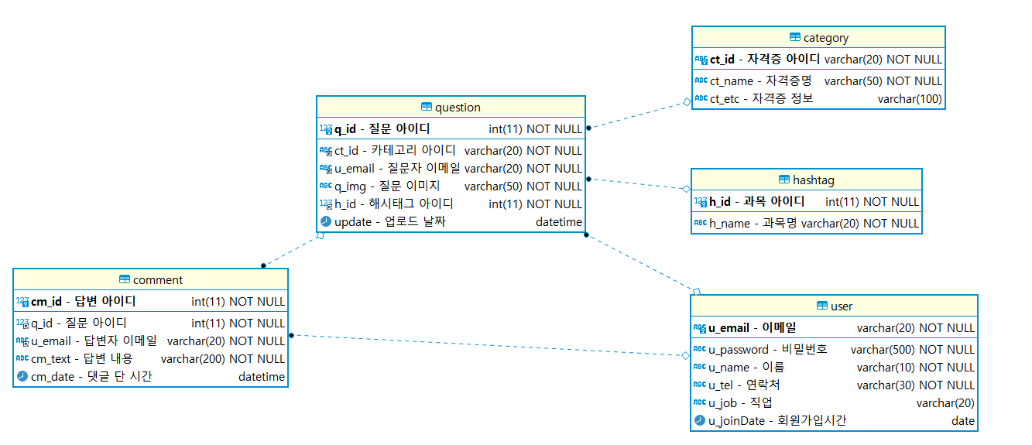
04. 개발 내용
데이터베이스 구조
자격증 테이블
질문 테이블
과목 테이블
답변 테이블
회원 테이블

Slide 8
04. 개발 내용
주요기능
로그인, 회원가입, 아이디/비밀번호 찾기
질문(문제) 등록 – 자격증 및 과목 명을 선택하여 질문 등록
질문(문제) 검색 – 등록된 질문 검색
댓글 – 등록된 질문에 대한 댓글 추가
채팅 – 다수의 사람들과 자유로운 채팅
마이페이지

Slide 9
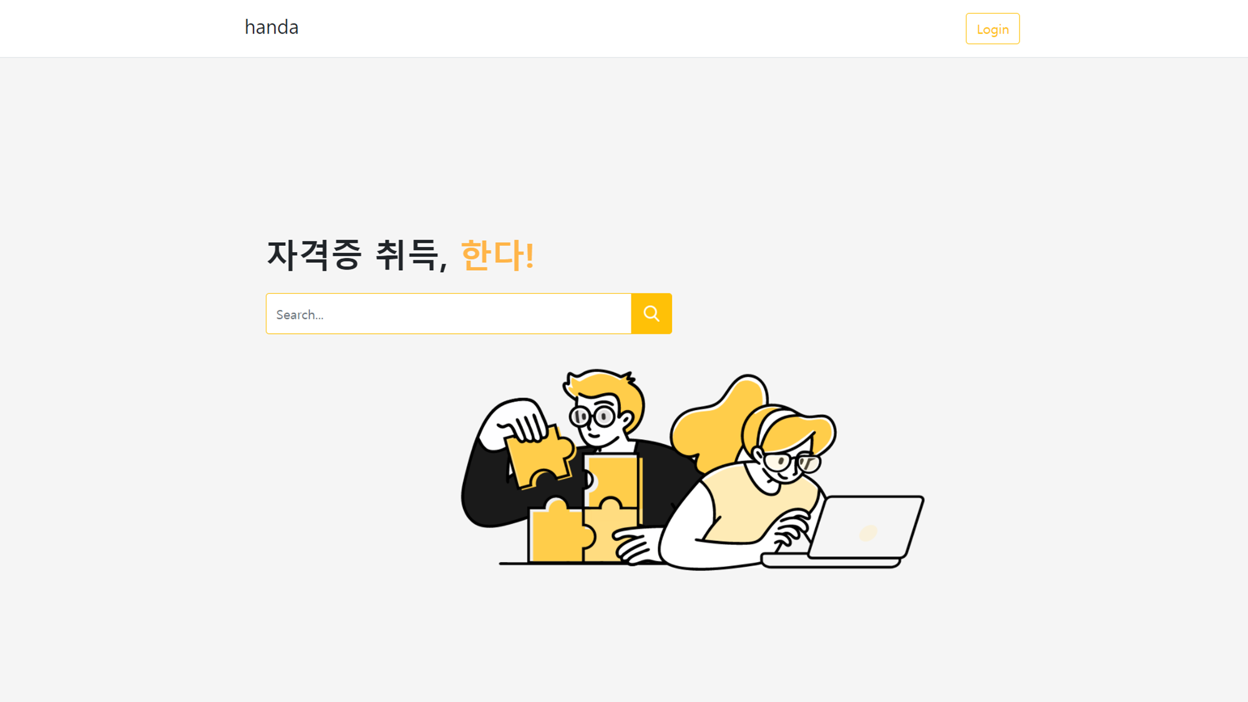
04. 개발 내용
개발화면

Slide 10
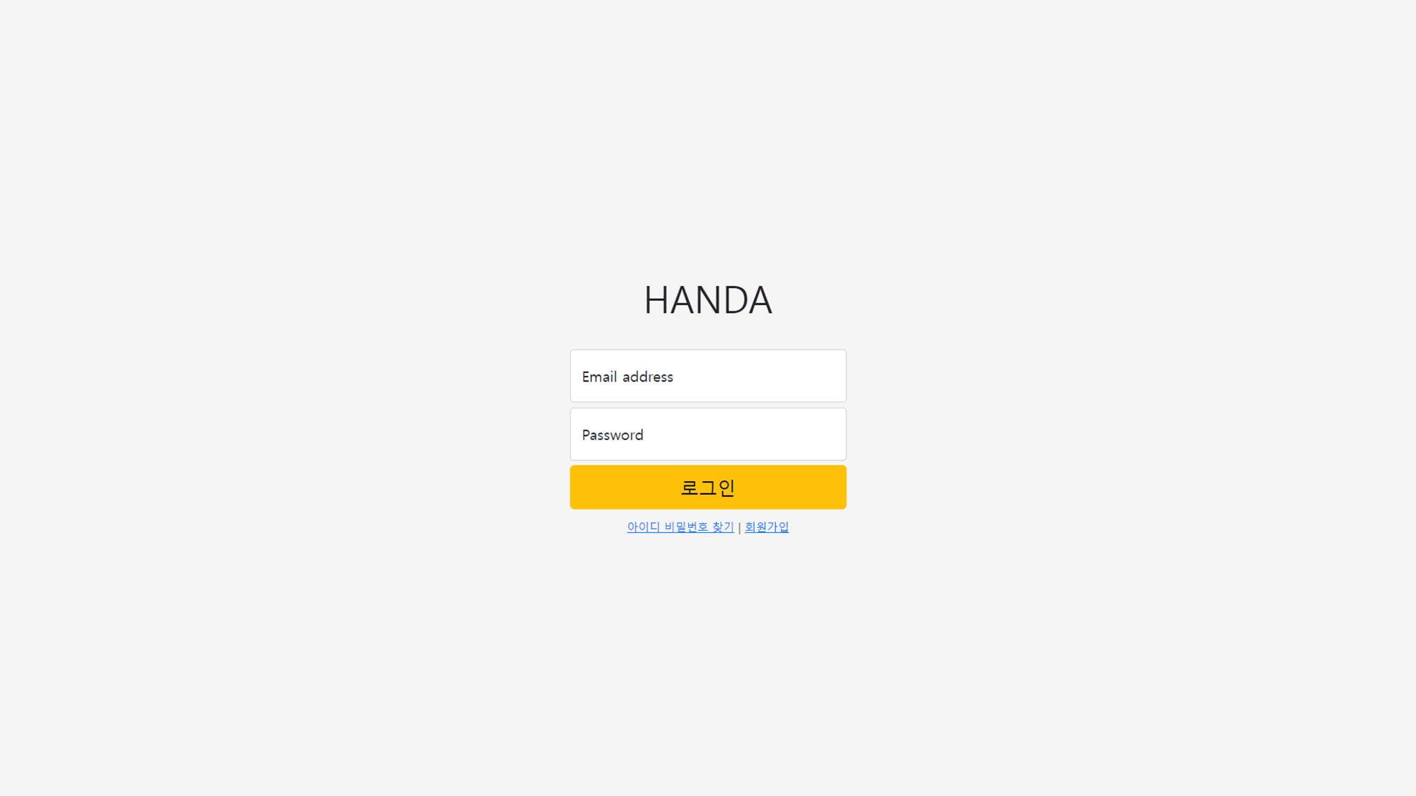
04. 개발 내용
개발화면 - 로그인

Slide 11
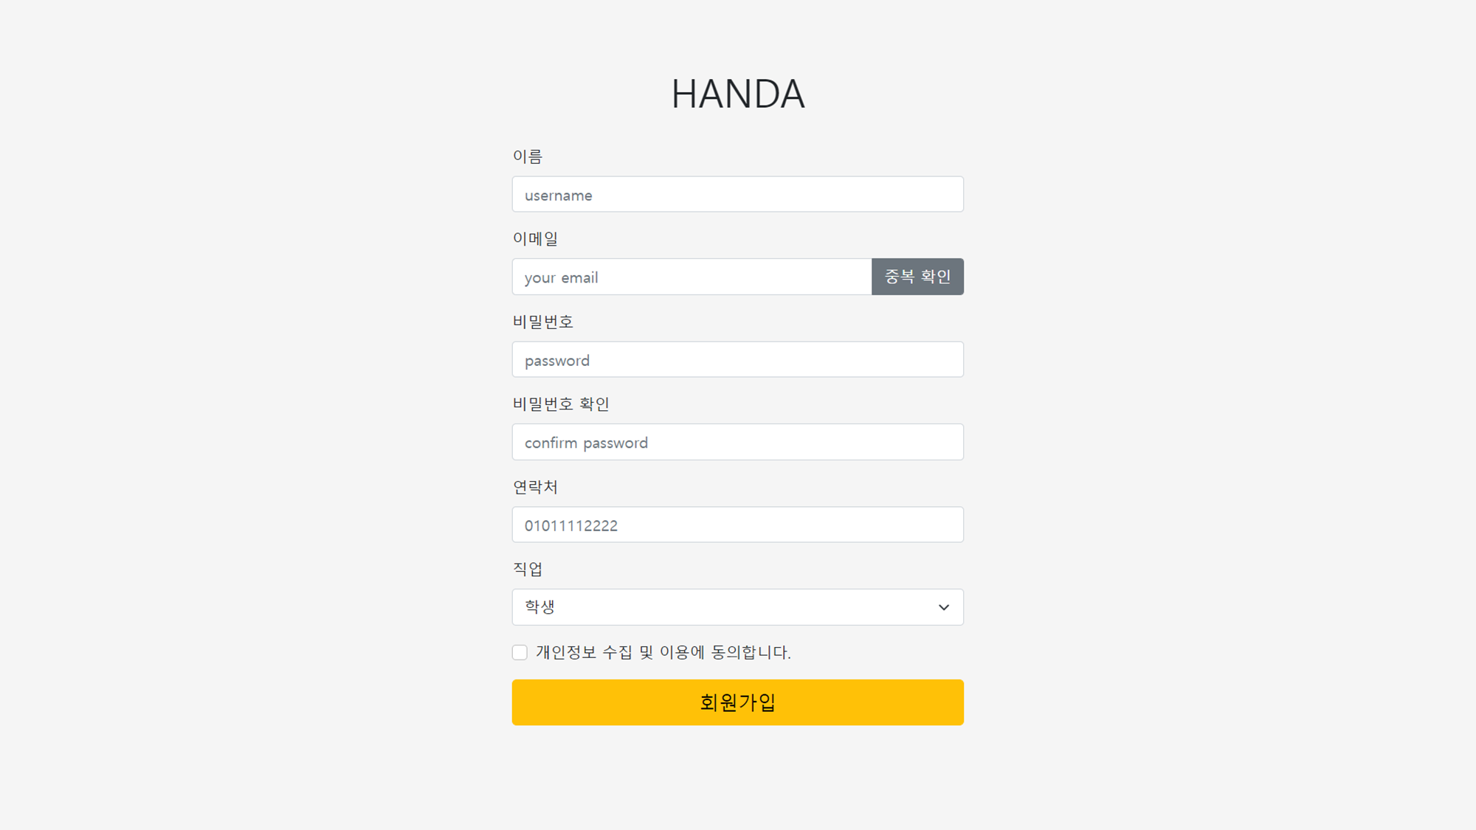
04. 개발 내용
개발화면 - 회원가입

Slide 12
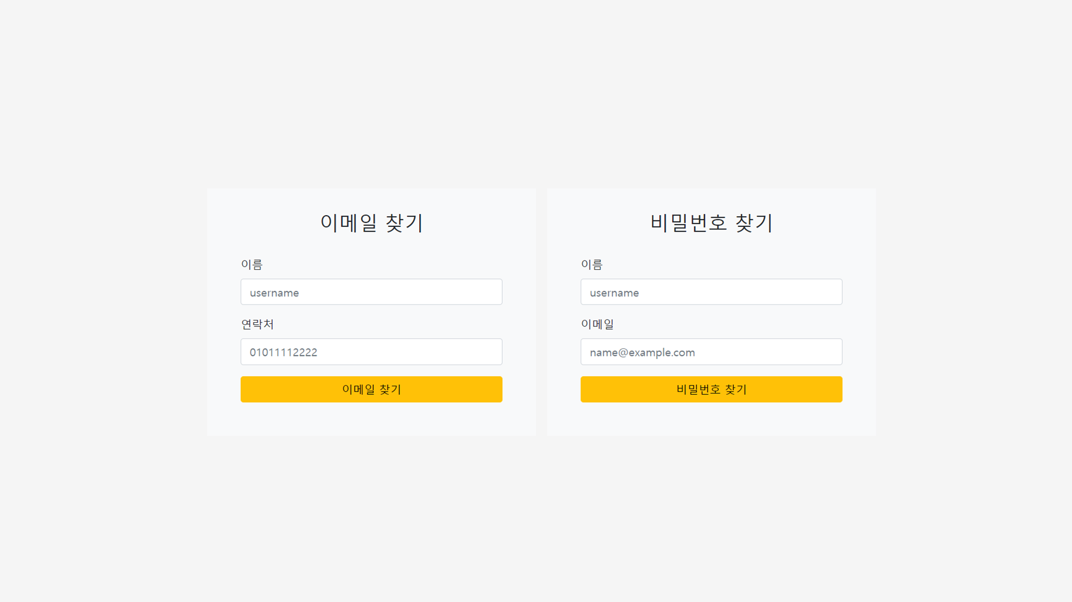
04. 개발 내용
개발화면 – 아이디/비밀번호 찾기

Slide 13
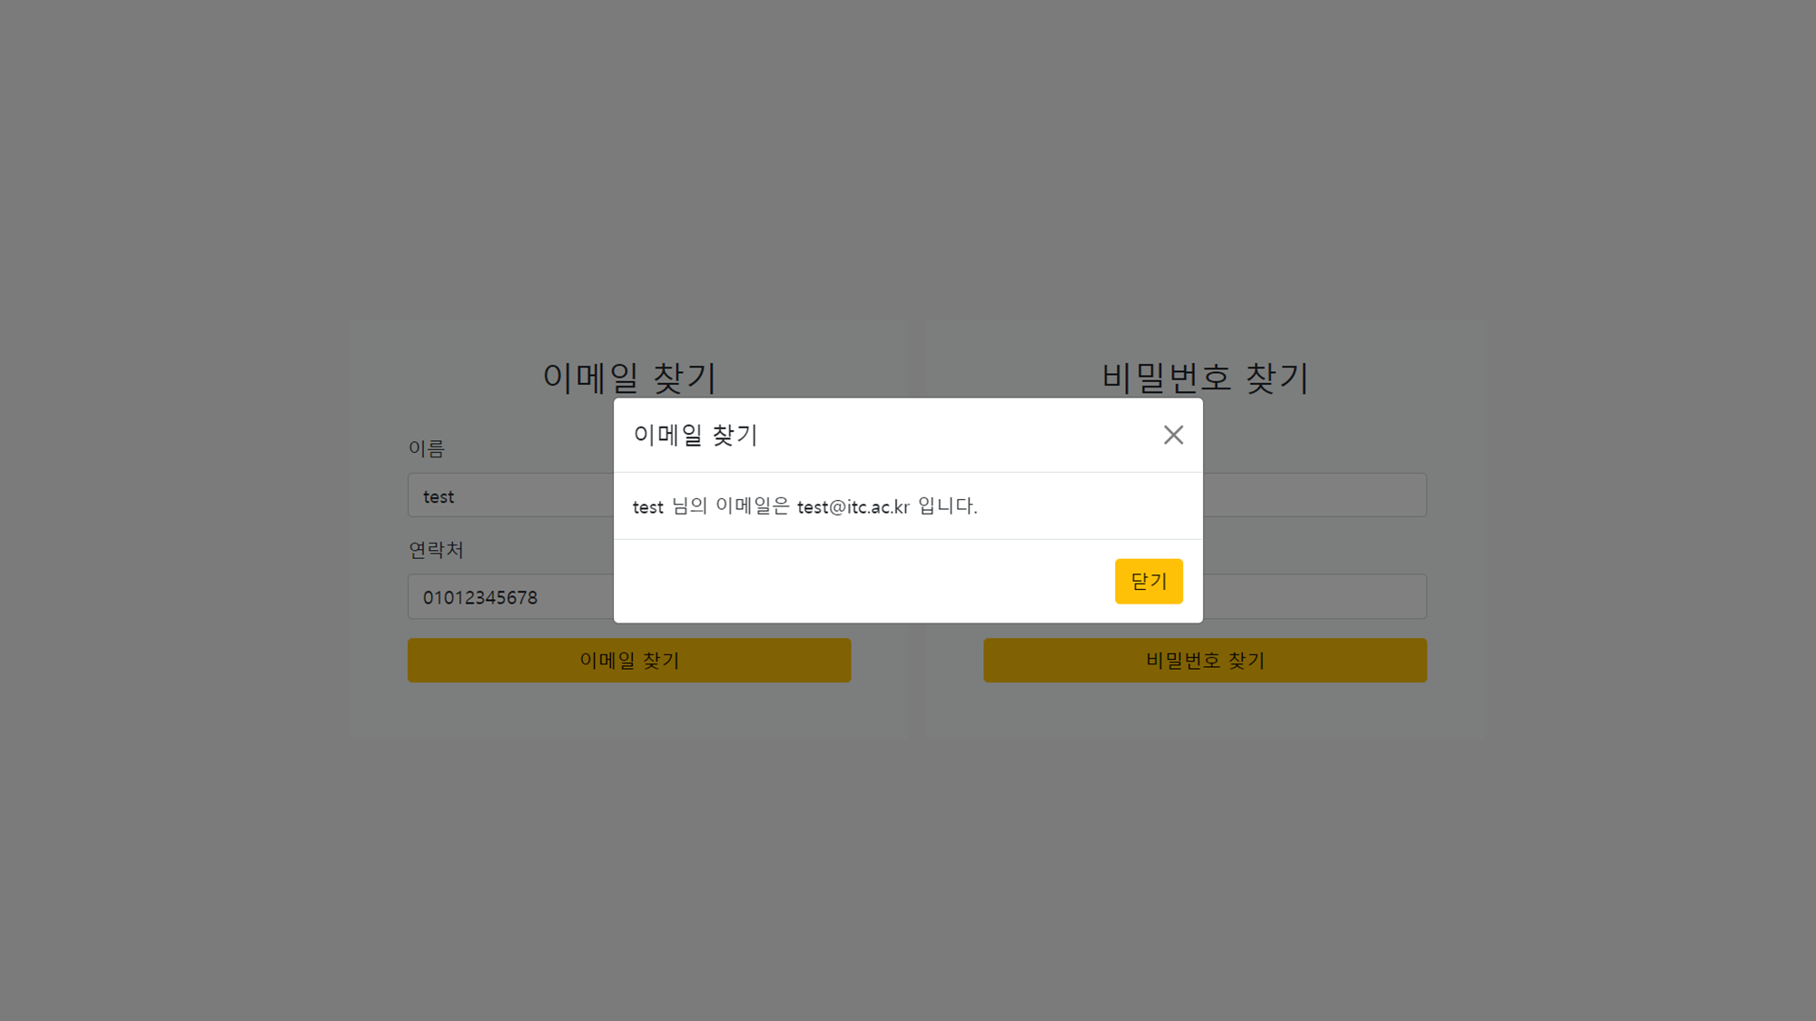
04. 개발 내용
개발화면 – 아이디/비밀번호 찾기

Slide 14
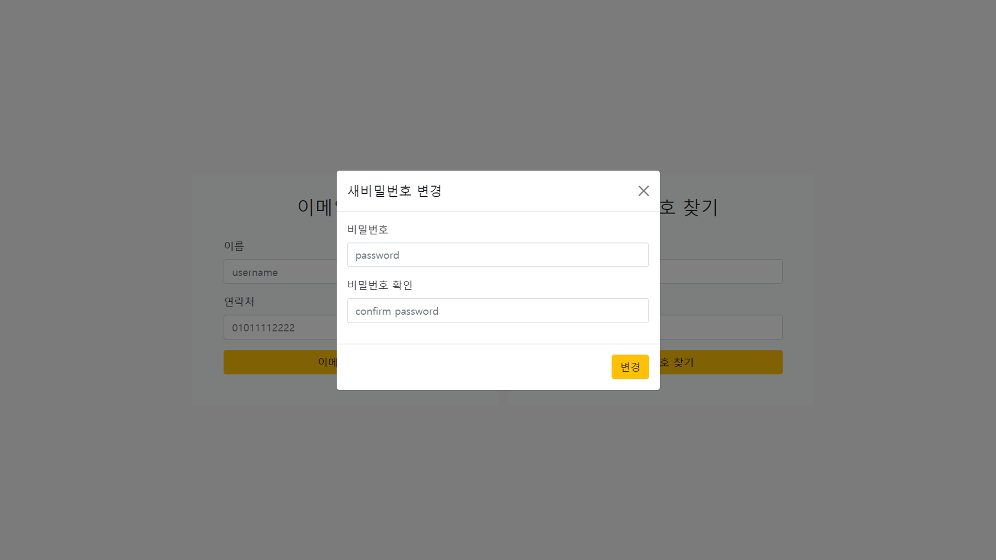
04. 개발 내용
개발화면 – 아이디/비밀번호 찾기

Slide 15
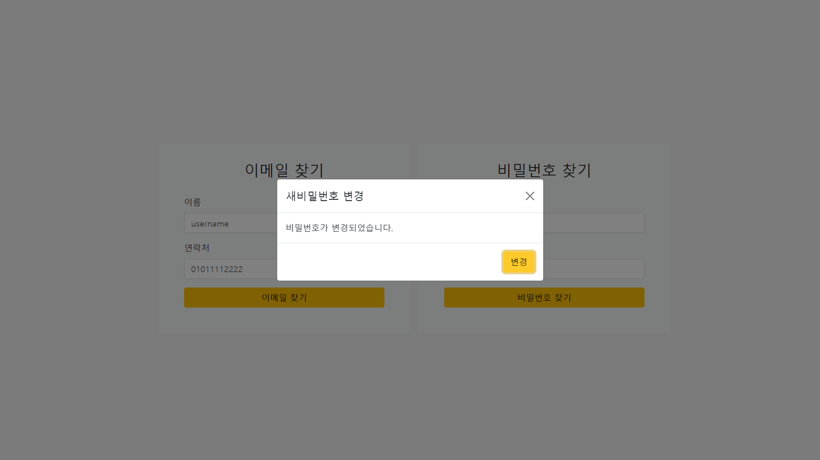
04. 개발 내용
개발화면 – 아이디/비밀번호 찾기

Slide 16
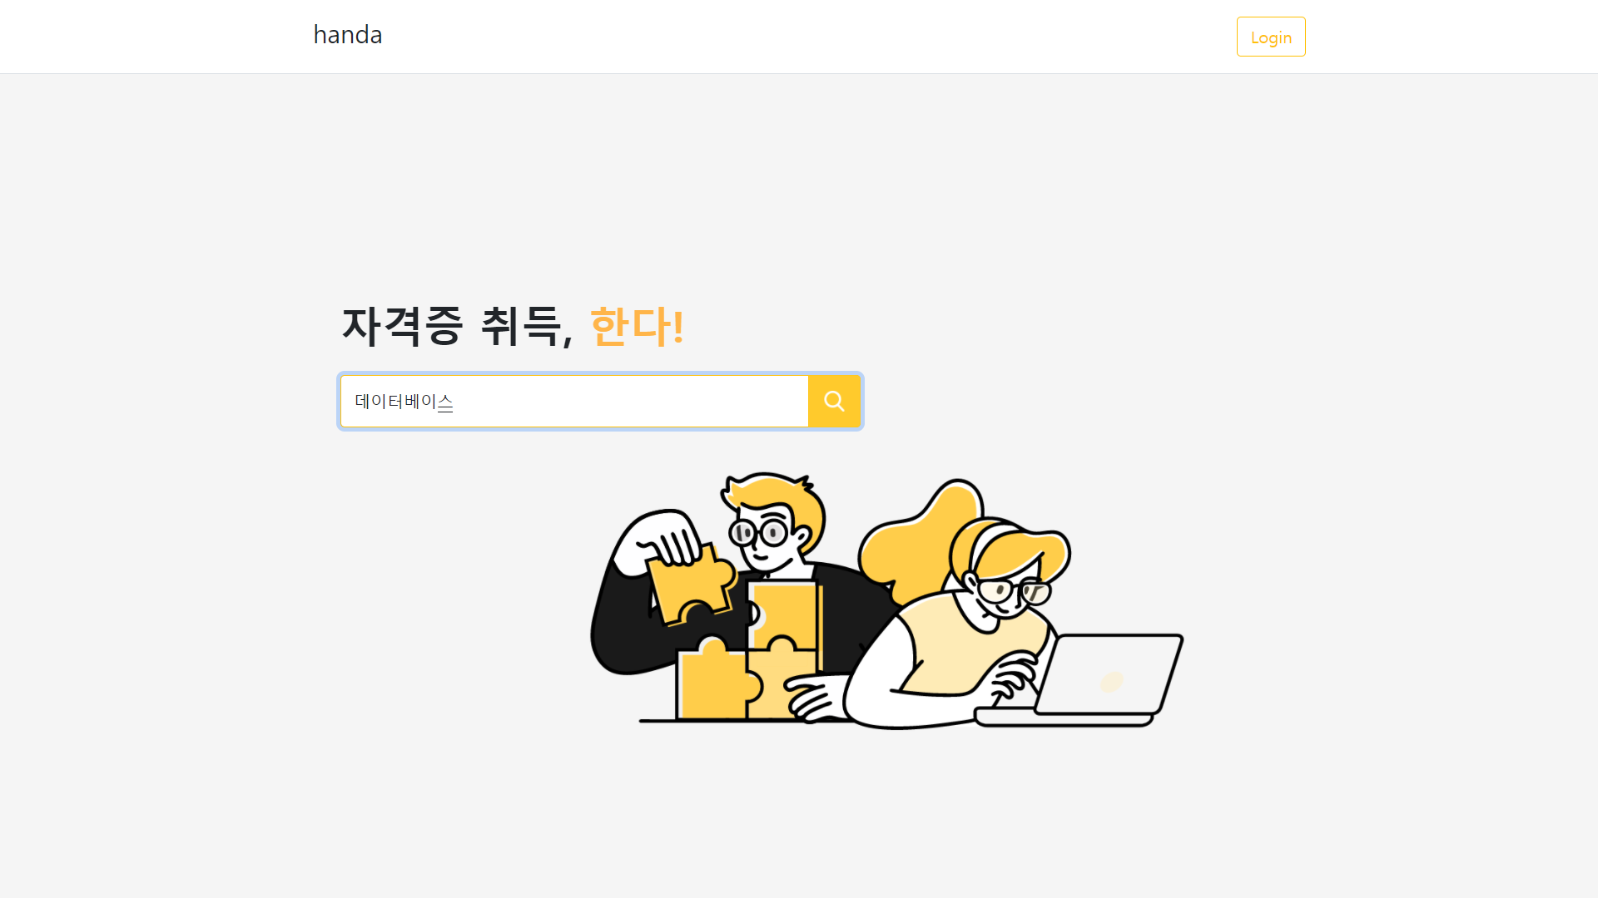
04. 개발 내용
개발화면 – 로그인 X

Slide 17
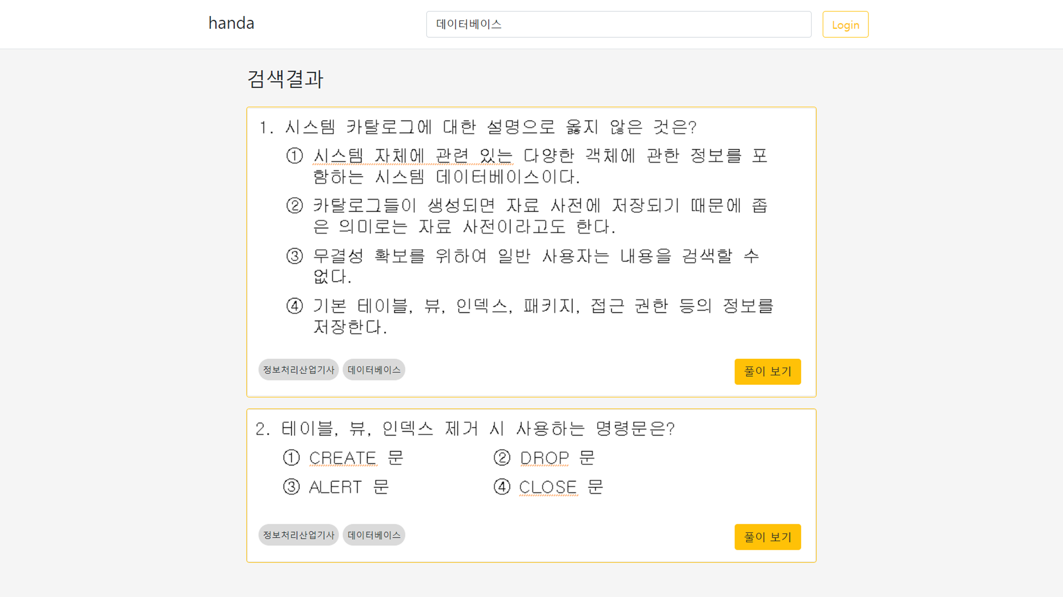
04. 개발 내용
개발화면 – 로그인 X

Slide 18
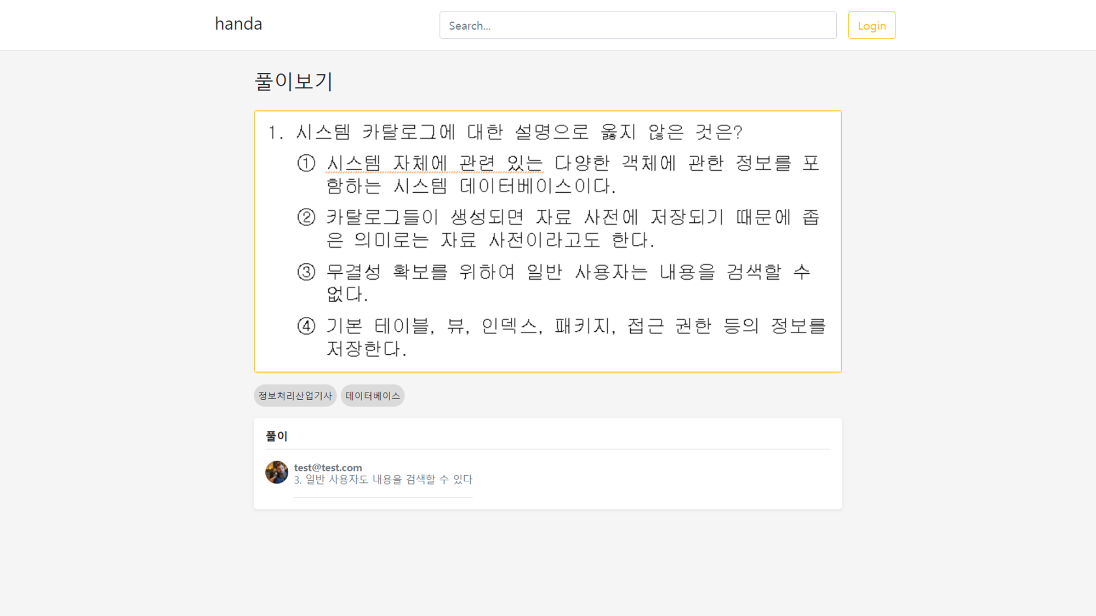
04. 개발 내용
개발화면 – 로그인 X

Slide 19

04. 개발 내용
개발화면 – 로그인 O

Slide 20
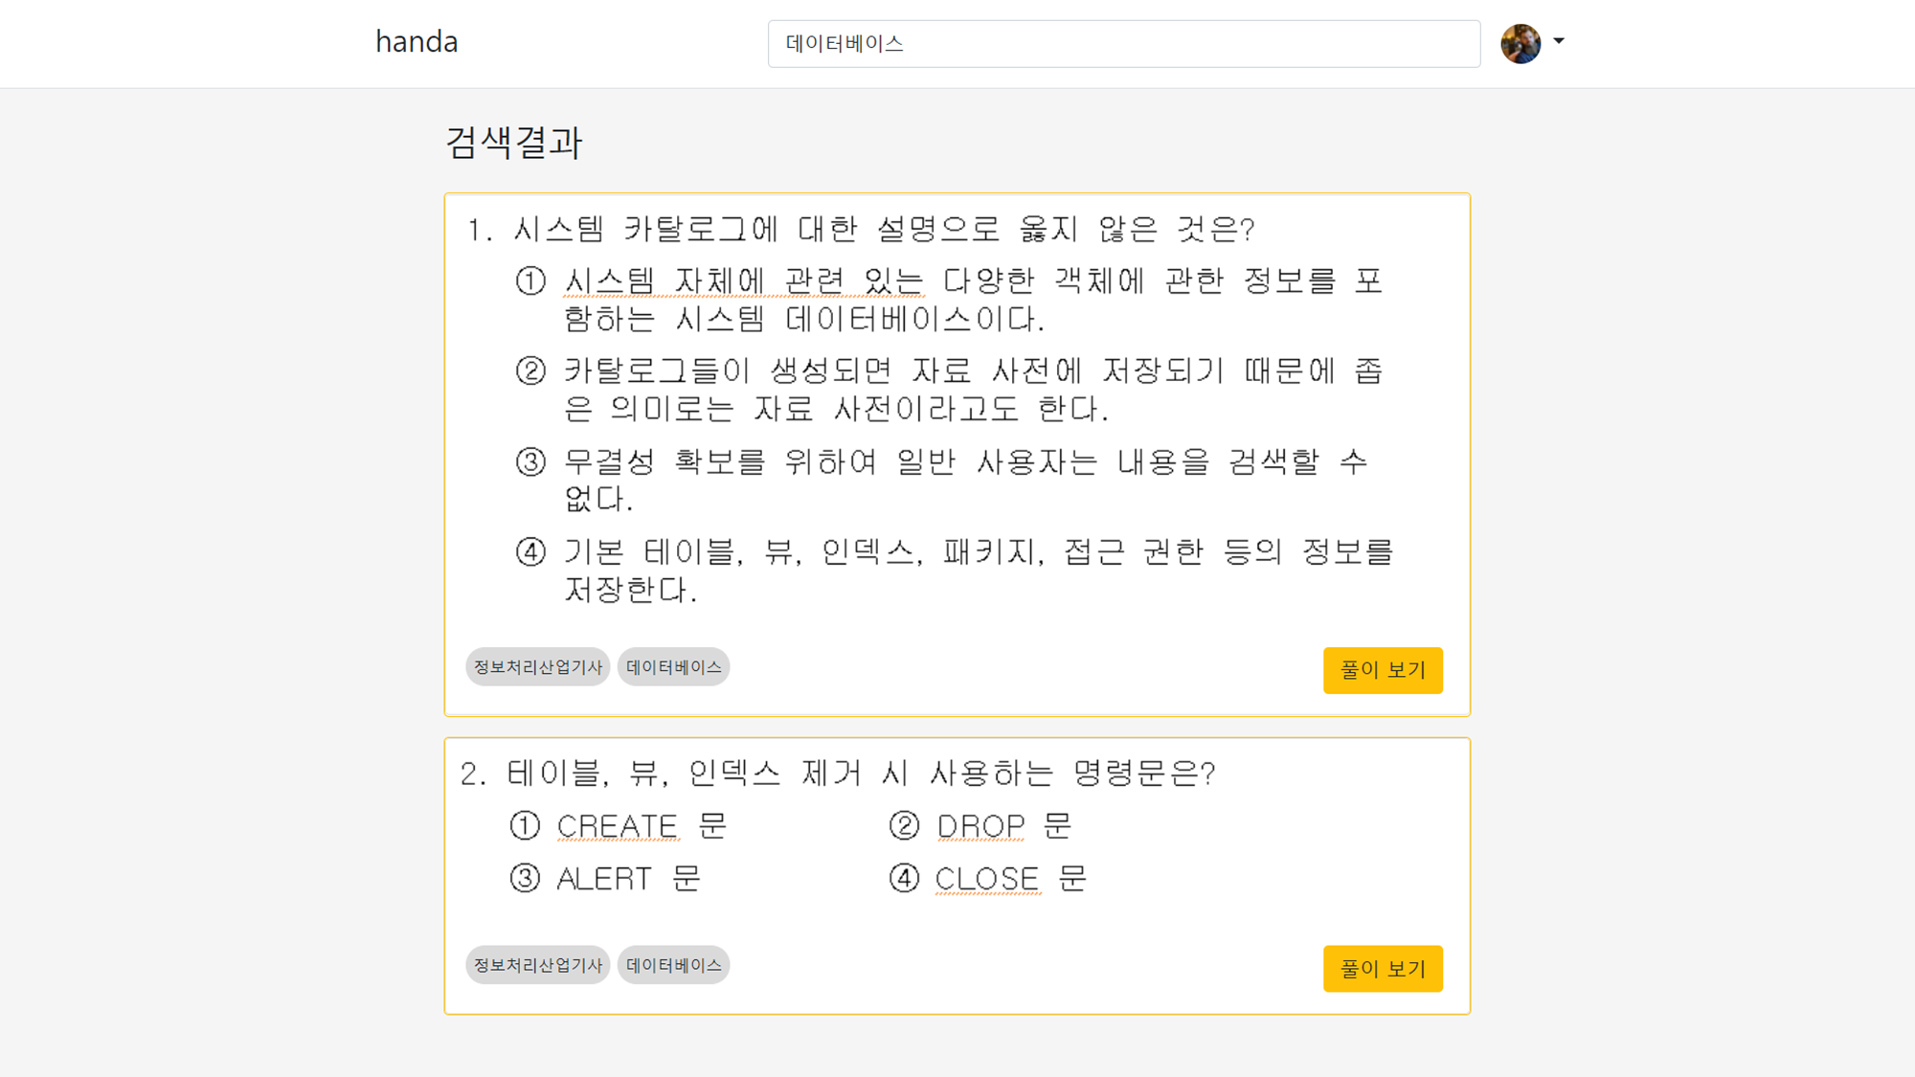
04. 개발 내용
개발화면 – 로그인 O

Slide 21
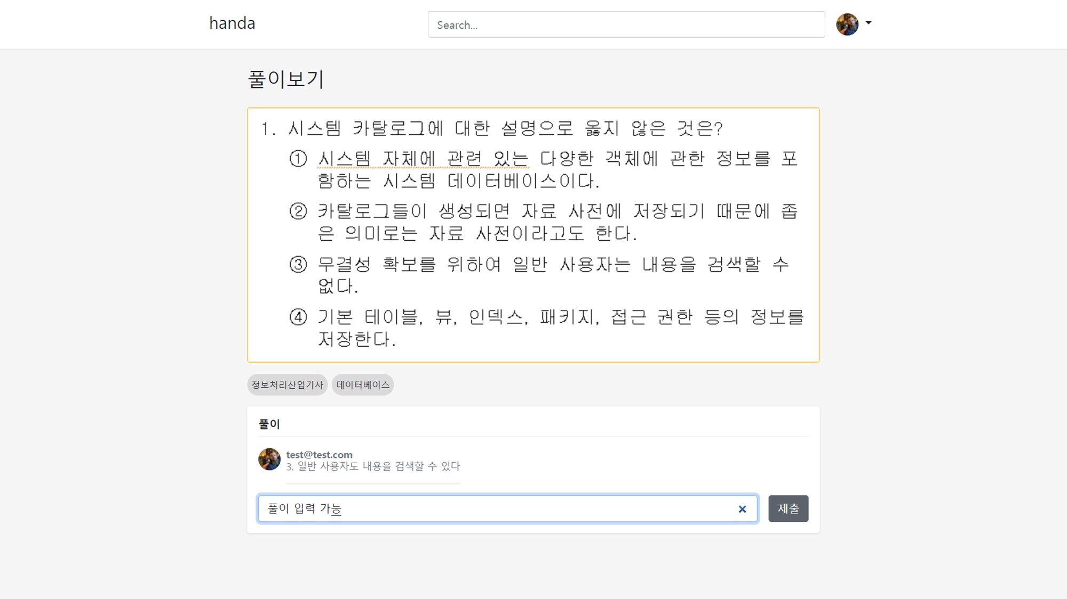
04. 개발 내용
개발화면 – 로그인 O

Slide 22
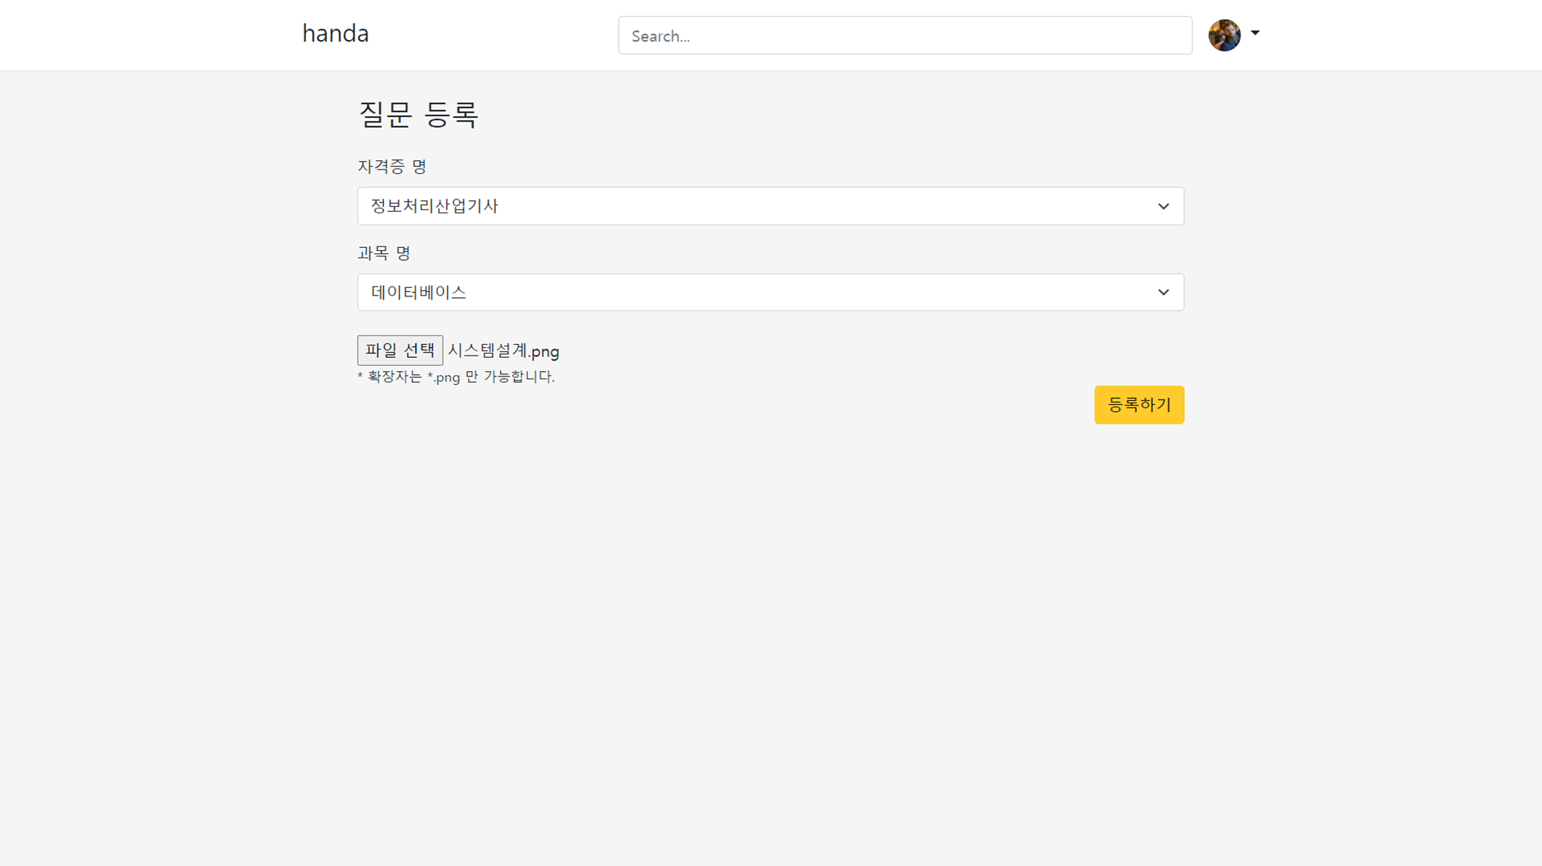
04. 개발 내용
개발화면 – 로그인 O

Slide 23
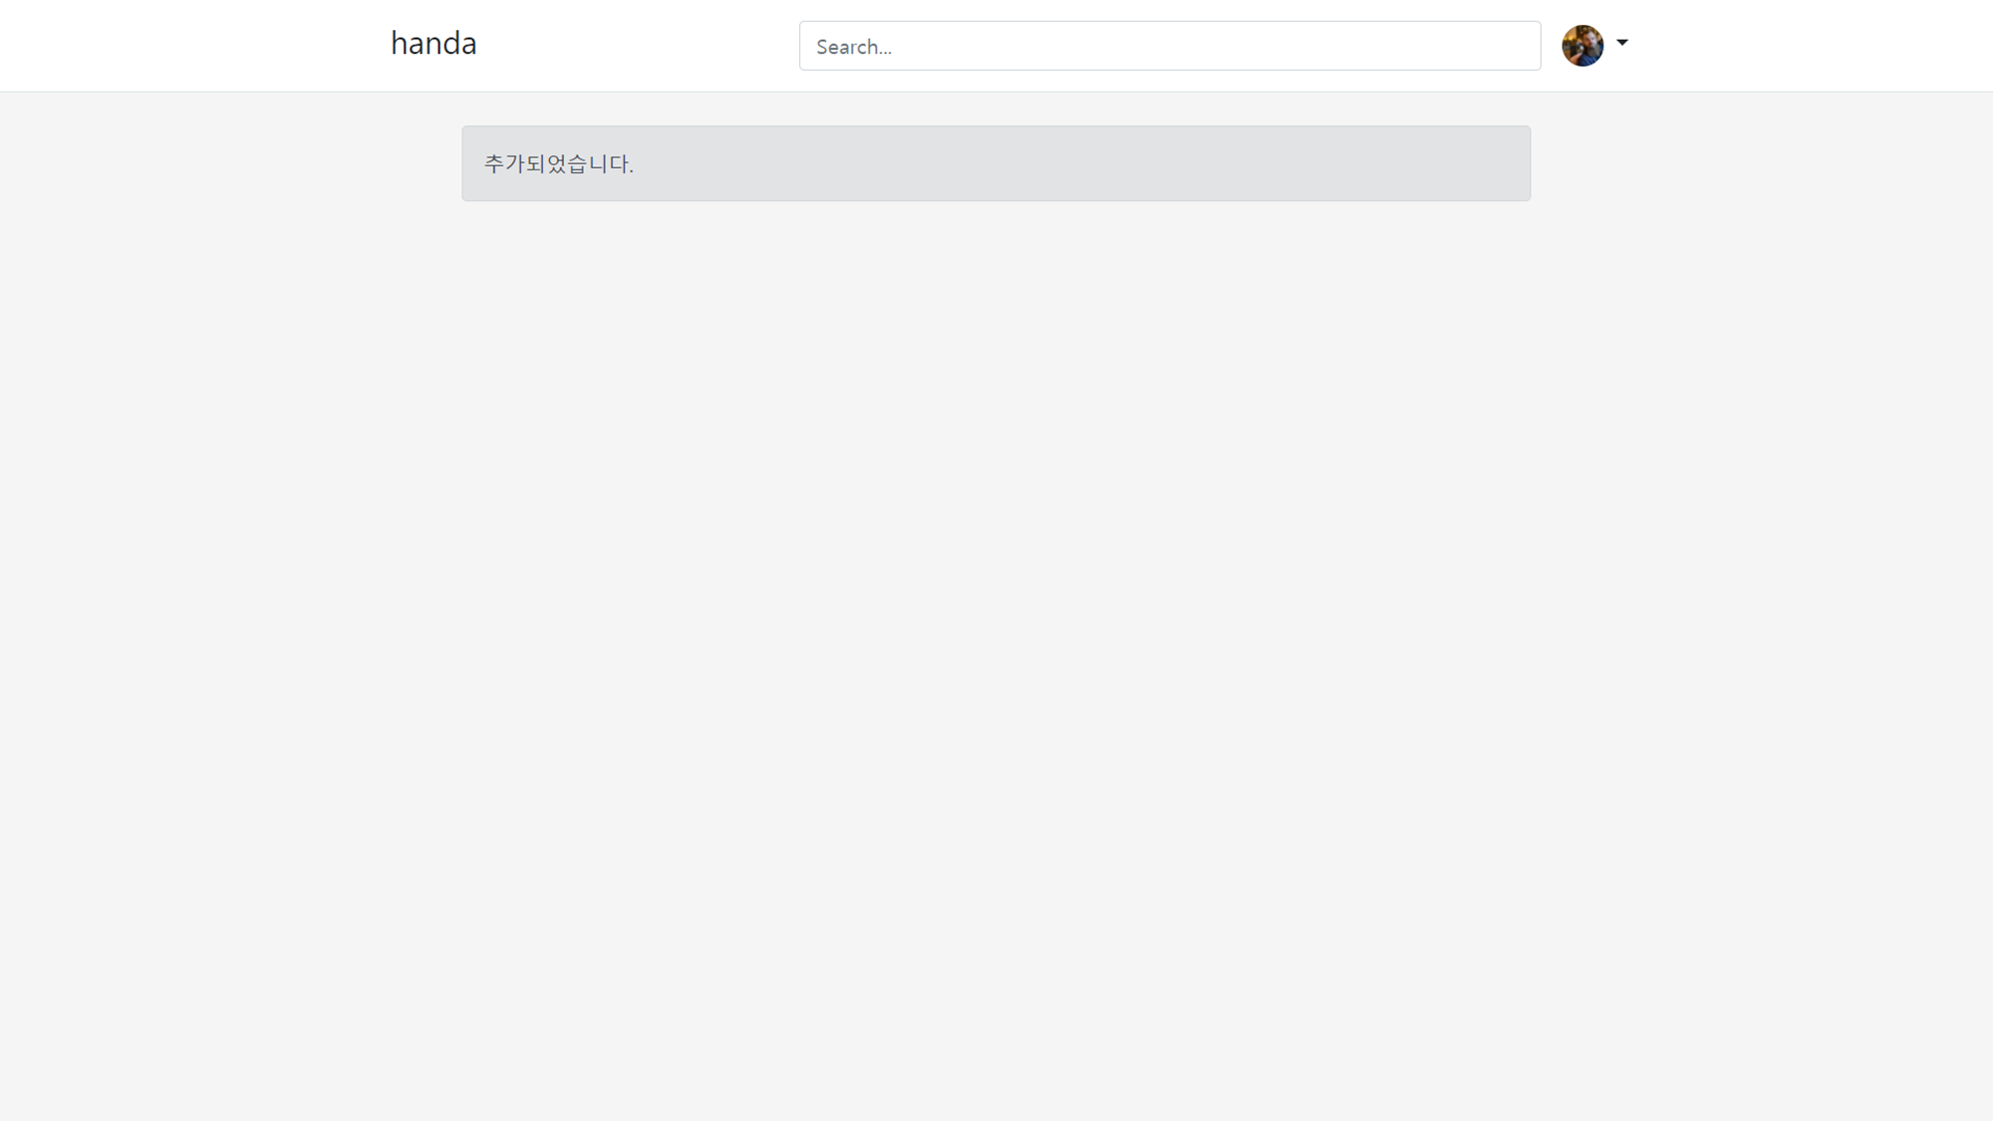
04. 개발 내용
개발화면 – 로그인 O

Slide 24
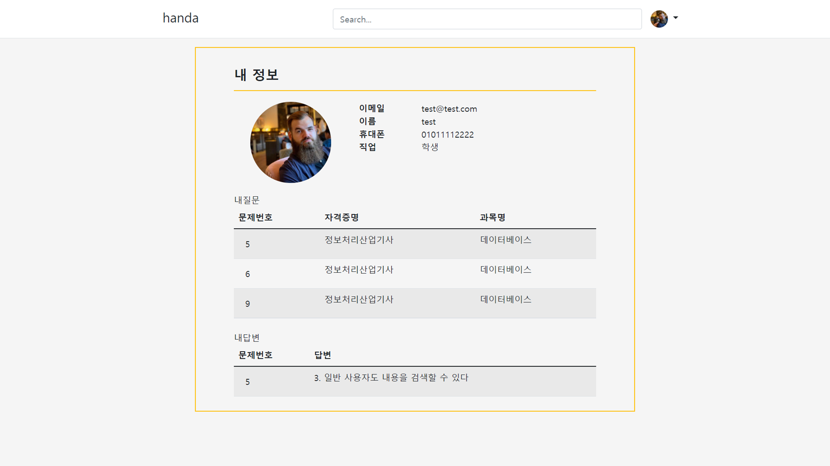
04. 개발 내용
개발화면 – 로그인 O

Slide 25
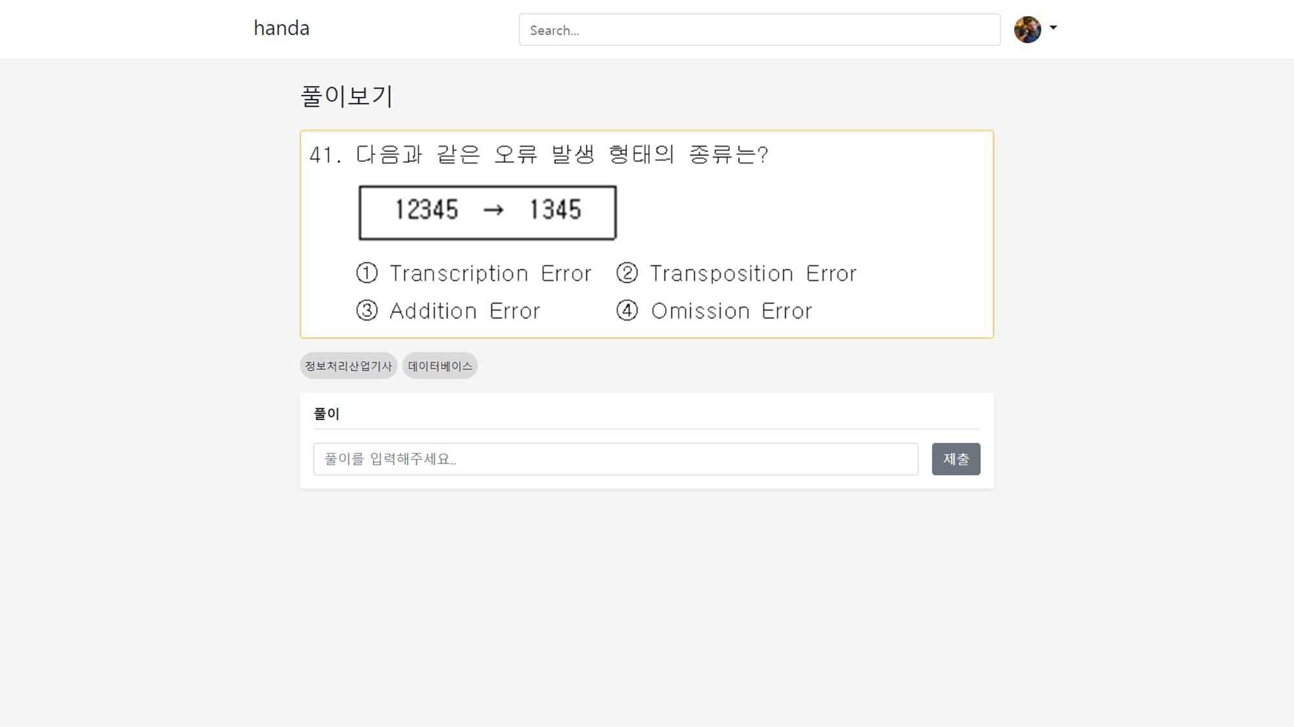
04. 개발 내용
개발화면 – 로그인 O

Slide 26
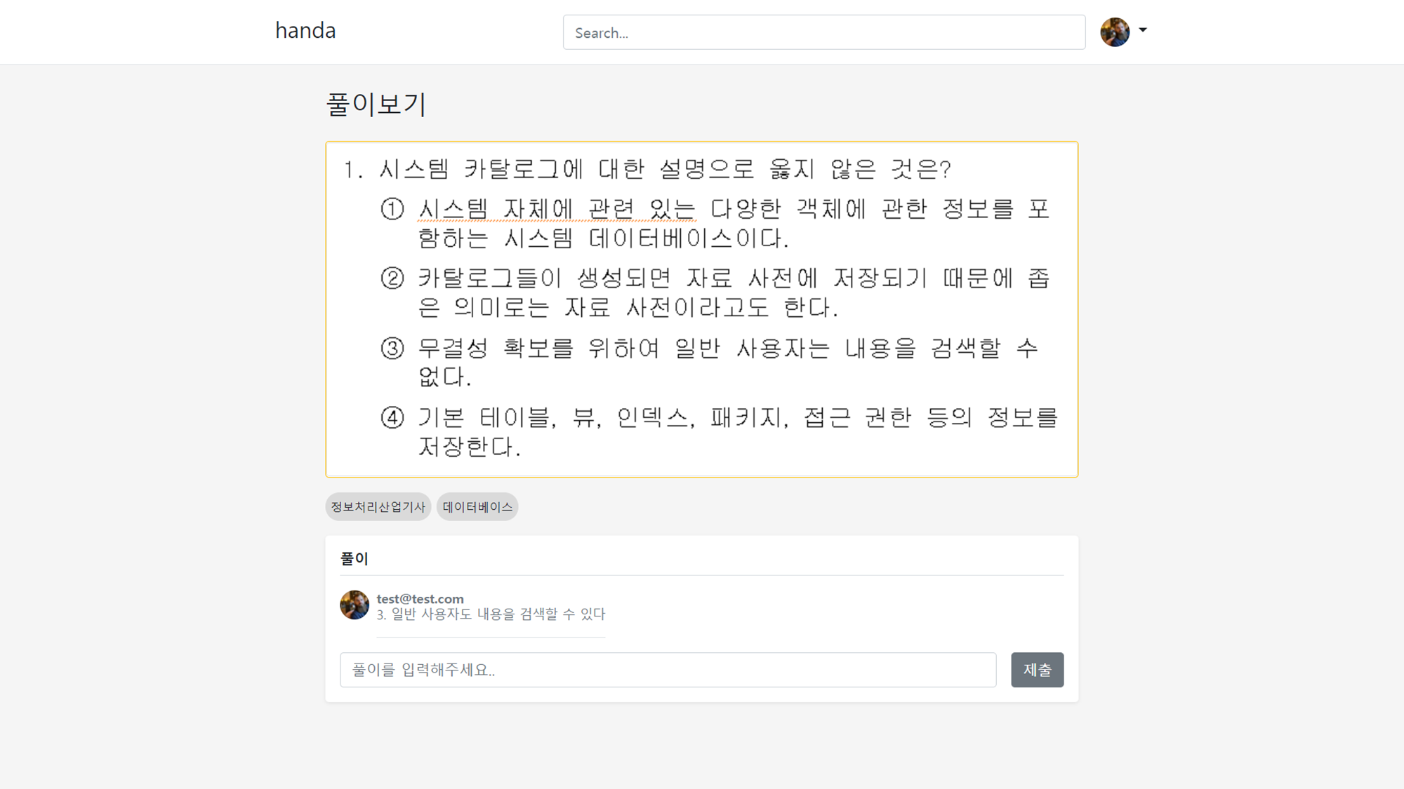
04. 개발 내용
개발화면 – 로그인 O

Slide 27
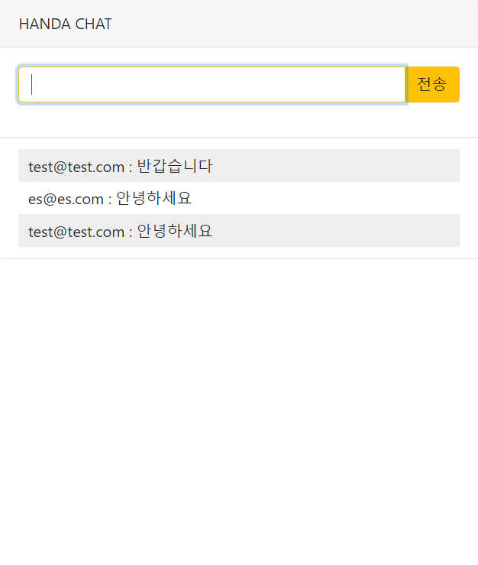
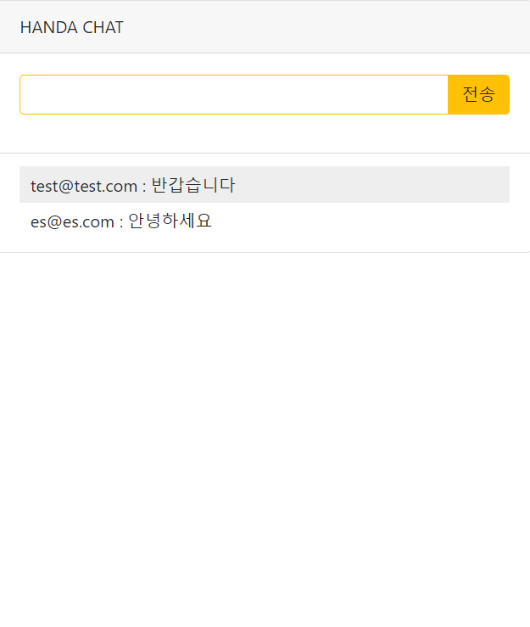
04. 개발 내용
개발화면 - 채팅

Slide 28
05. 프로젝트 산출물

Slide 29
06. 개발일정
개발일정
2021. 11
2021. 12
 |  |  |  |  | `
 | 1주차 | 2주차 | 3주차 | 4주차 | 5주차 | 현재진행률
기획
UI설계
서버구축
기능구현
최종발표
90%
90%

Slide 30
07. 시스템 사양 및 구현도구
시스템 사양(H/W)
Intel i5-10210U
8.00GB RAM
시스템 사양(S/W)
DB : MySQL Server 8.0
Web Server : Node JS
사용언어 : html + css + javascript + ejs

Slide 31
08. 구현 내용 및 보완사항
현재 구현 사항
질문 등록 및 답변 기능 구현
채팅 구현
향후 보완 사항
다양한 자격증 추가
프로필 이미지 수정 기능 추가
질문 등록 시 이미지 미리 보기 기능 추가

Slide 32
09. 결론 및 기타사항
결론
HANDA(한다) 플랫폼을 통해 자격증 문제 질문, 답변 가능
이는 자격증 공부에 도움
프로젝트 목적에 맞는 플랫폼 구현

Slide 33
감사합니다

